Slide 1
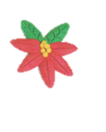
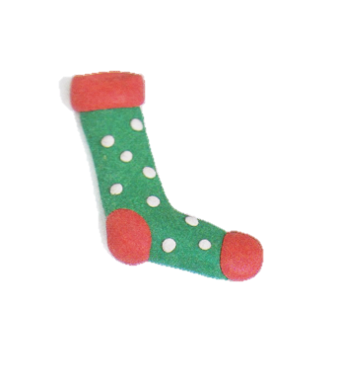
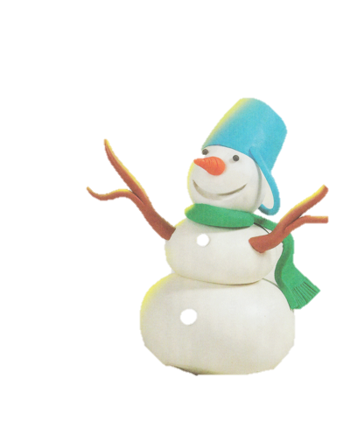
Секреты пластилина
Новогодние приключения
СНЕГОВИК
КРАСНОЩЕК
Наталья Борисовна
МАОУ СОШ № 4
г. Новый Уренгой

Slide 2
Снеговики - рекордсмены
В предверии рождества 2010 года в лаборатории Лондона – был создан символ снеговика из двух горошин сплава олова размером 0,01 мм. Нос сделан из платины, диаметр составляет всего 0,001мм. Лицо и улыбка снеговика были вырезаны с помощью сфокусированного пучка ионов
Один из самых больших снеговиков скатали в феврале 1999г. В городе Бетел . Его назвали «Ангус, Король Горы». Снеговик был 35 метров и более 400 т весом
В 20008 году слепили снеговика еще крупнее высотой 37 м и более 400 т

Slide 3
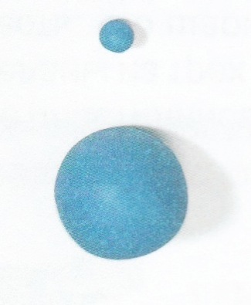
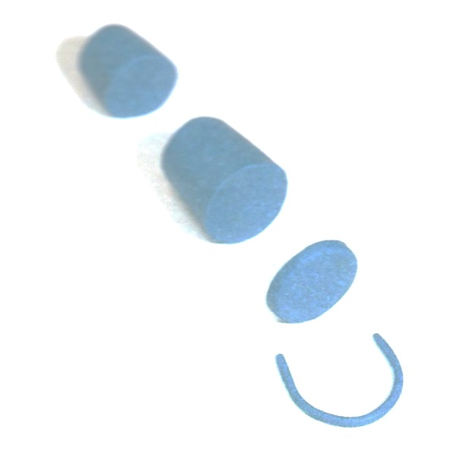
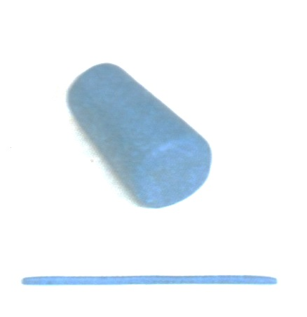
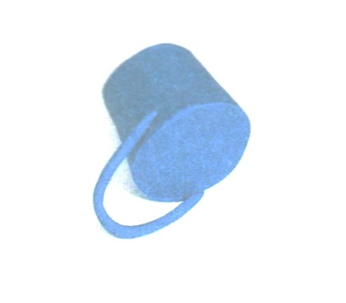
ВЕДЕРКО

Slide 4
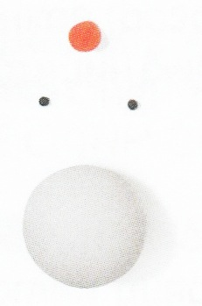
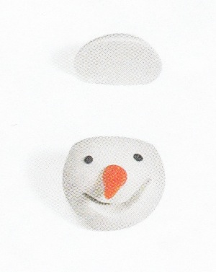
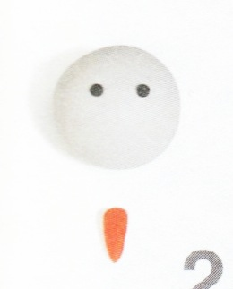
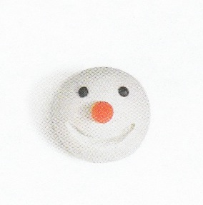
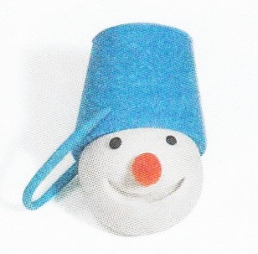
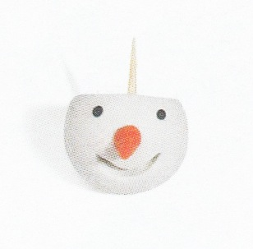
ГОЛОВА

Slide 5
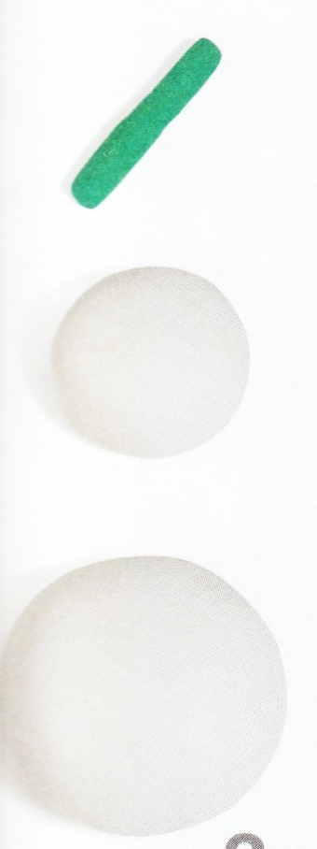
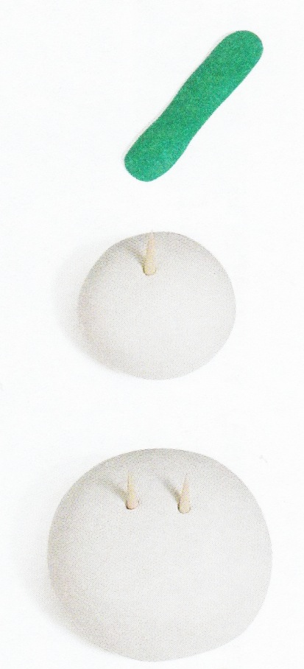
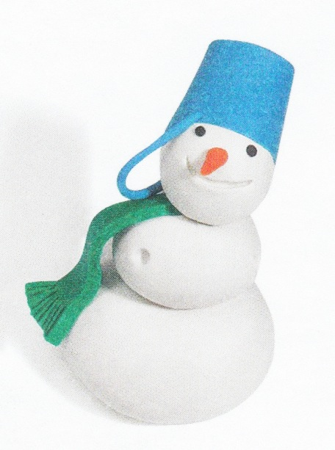
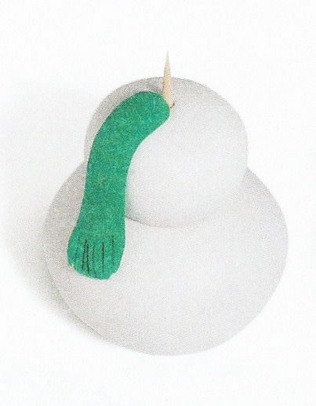
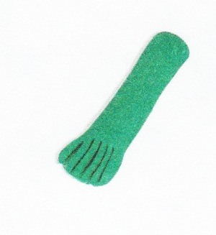
ТЕЛО

Slide 6
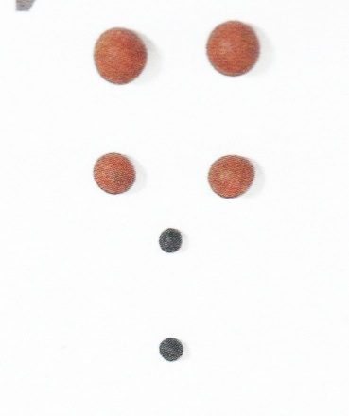
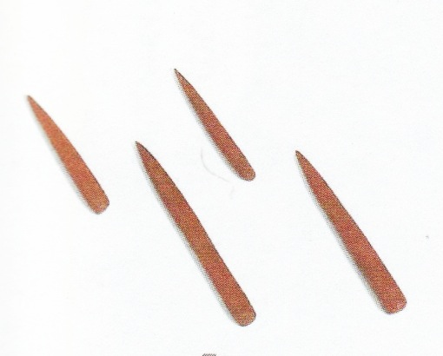
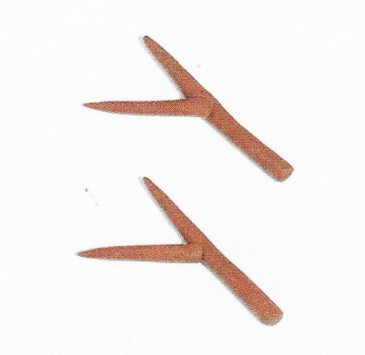
ПУГОВИЦЫ И РУКИ ВЕТКИ

Slide 7
Источники материалов: «Секреты пластилина» Рони Орен (Москва «Махаон» 2013)
http://ru.wikipedia.org/wiki/Снеговик
http://www.prozagadki.ru

